Slide 1
OMOTENASHI ～ようこそニッポン またきてニッポン～
大阪成蹊大学Aチーム
植田ゼミ 今岡寛侍
井上勇樹

Slide 2
目標
地域活性化
経済活性化
関西の隠れた文化の発見
学生のグローバル経験

Slide 3
ターゲット（企画対象者）
WMGに参加する外国人
交通機関を利用

Slide 4
現状
鉄道会社の乗り放題券やツアーは期間が決まっている。外国人が訪日している時に実施しているかは確実ではない。
日本の和の文化を取り入れたアイテムを売りにしている企業がある。

Slide 5
課題と対策
WMG期間中に企画すれば
参加してくれるのではないか？
お土産として
買って帰りたいと思ってもらえるようなグッズが
沢山あることを知っている人が日本人でも少ない
それらを知ってもらい訪日外国人を今後増やしていき、
経済活性化を目指す。

Slide 6
既存の企画
各鉄道会社の乗り放題パス
日本の和の文化を取り入れた
オリジナルアイテム

Slide 7
企画概要
関西の各府県で電車ツアーを企画。
使用可能期間と範囲を決め、
細かい乗降車地点などは決めない。
要所を回ってもらいその箇所に
日本の和のグッズブースを設置し、販売する。
WMGの各試合会場にもブースを設置。

Slide 8
企画実施場所
関西の主要都市
ツアーで巡る駅
WMG各試合会場

Slide 9
必要となる資源
協力してくれる鉄道会社
協力してくれるグッズ企業
ボランティア
お金

Slide 10
企画方法
鉄道会社と連携し、 WMG仕様の フリーパスを作成
企業に協力を仰ぎ、WMG仕様のグッズを作成。
大学に依頼し、ボランティアの確保
寄付金を募る

Slide 11
企画の中身①
電車ツアー
WMG申し込み時、
電車ツアーの宣伝も交え同時にパスの申し込み可能
WMG参加時に試合会場にて申し込みも 可能
使用期間 ： WMG大会期間中
[ツアーパス料金] 1日券 \３０００ 3日券 \7000 （※あくまで予算）

Slide 12
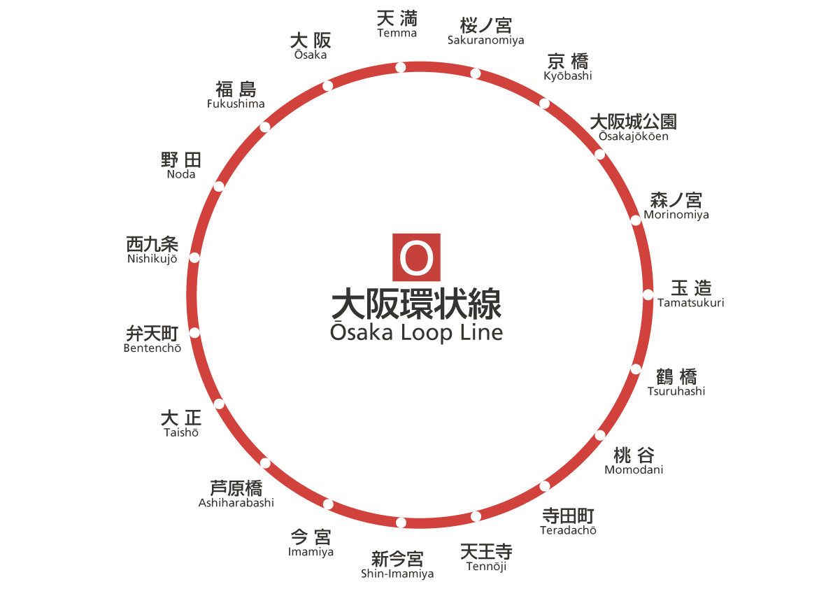

JR西日本（JR環状線）

Slide 13
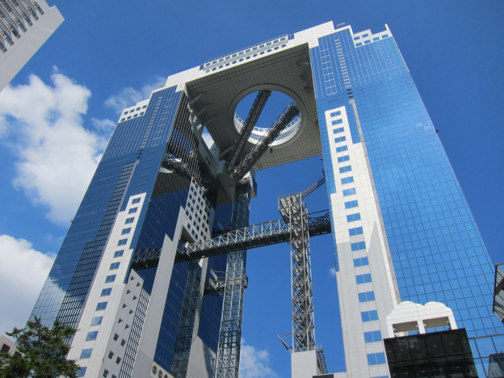
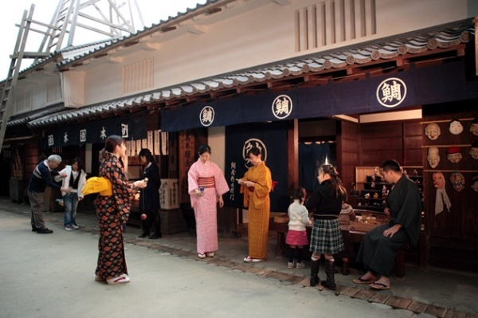
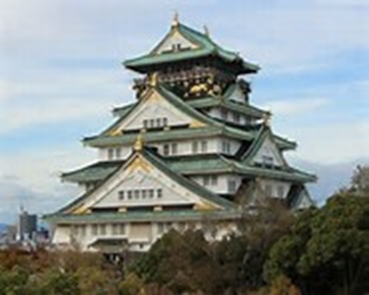
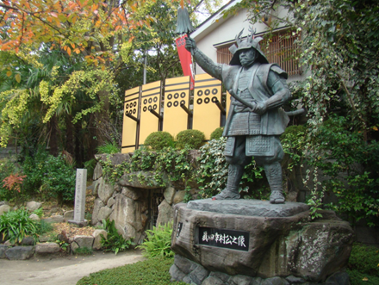
天満 今昔館
大阪 梅田スカイビル お初天神
大阪城公園
玉造 三光神社（真田皇孫像）

Slide 14
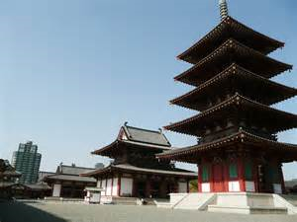
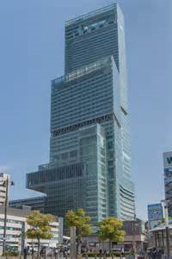
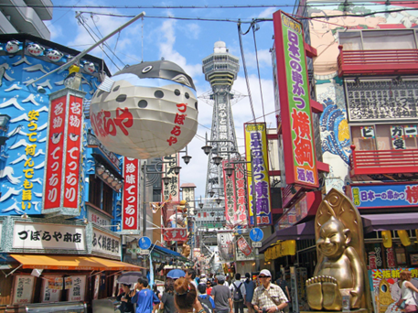
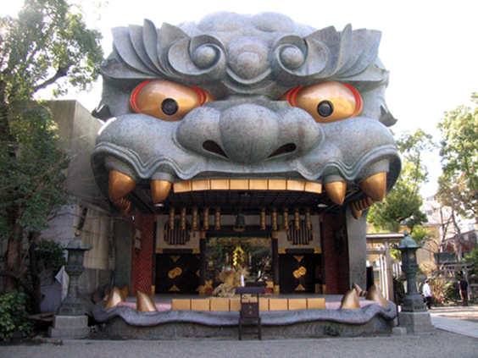
天王寺
桃谷 四天王寺
阿倍野ハルカス 天王寺動物園
当たり前！！
新今宮 通天閣
芦原橋
難波八坂神社

Slide 15
独創的なツアー
各駅、周辺地域にボランティアを配置
その地域に住むボランティアがおすすめする場所に行ってもらう
関西人も行った事のない場所へ行ける

Slide 16
企画の中身②
グッズ作成・販売
作成・販売する物 ： お箸・手ぬぐい
販売方法 : WMG試合会場にてグッズ販売ブースの設置。
→電車ツアーパスと同時に購入も可能
ツアーで回る要所での販売。
[各種値段] お箸 : \350
手ぬぐい : \300 (※あくまで予算）

Slide 17
お箸

Slide 18




手ぬぐい

Slide 19
費用と利益
電車ツアー
グッズ作成・販売
費用
０円
利益
鉄道会社から得る広告費
費用
グッズ作成費、販売準備費
利益
グッズ売り上げ

Slide 20
想定される結果・成果
外国人にツアーを楽しんでもらい、地域の認知度が高まる
→経済活性化
→地域活性化
→隠れた文化の発見
外国人と関わる事で外国の文化を知れる
→学生のグローバル経験

Slide 21
ご清聴ありがとうございました。

